Slide 1
힙
2018-01-14

Slide 2
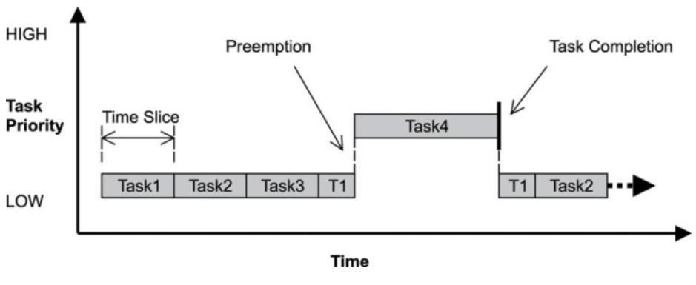
우선순위 큐
큐 + 우선순위가 가장 높은 자료가 가장 먼저 꺼내진다
예 : 리얼타임 OS
구현방법 : 연결리스트나 배열 이용 / 균형 잡힌 이진 검색 트리 이용
Notes:
큐는?
시간복잡도
배열 이용 : 추가는 O(1)이지만 꺼내기는 O(N)
균형 잡힌 이진 검색 트리 : O(logN)
=>단순한 구조로 구현하기 위해 힙이 나옴

Slide 3
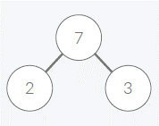
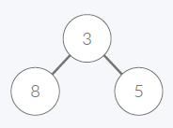
힙
:Max나 min값을 찾는 데 최적화된 형태의 이진 트리
Max-heap
부모 노드는 자식 노드에 들어있는 값보다 크다.
(힙의 대소 관계 규칙)
Min-heap
부모 노드는 자식 노드에 들어있는 값보다 작다.
Notes:
우선순위에 실제 자료의 쌍을 담는 힙을 만들고, 대소 관계를 비교할 때는 우선순위를 비교하면 된다.
힙의 대소 관계 규칙은 부모 자식 관계에만 적용된다.
(왼쪽 자식과 오른쪽 자식이 갖는 원소의 크기는 제한하지 않는다)

Slide 4
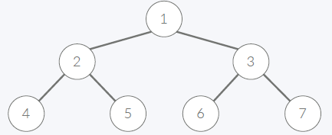
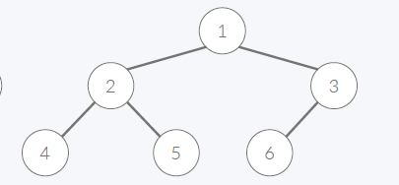
Perfect Binary Tree
리프 노드를 제외한 노드의 자식 수 : 2
리프 노드의 자식의 수 : 0
모든 리프 노드의 depth가 같아야 함
높이가 h인 트리의 노드 개수 = 2^h-1
Complete Binary Tree
마지막 레벨에는 노드가 일부는 없을 수도 있음
(마지막 레벨을 제외한 모든 레벨에 노드가 꽉 차있어야 함)
마지막 레벨은 가장 왼쪽부터 순서대로 채워져 있어야 함
높이 O(lgN)
Notes:
트리가 한쪽으로 기울어지는 일을 막기위해 트리 구조에 제약을 두었다.
노드 개수를 알면 트리 모양이 정해진다.

Slide 5
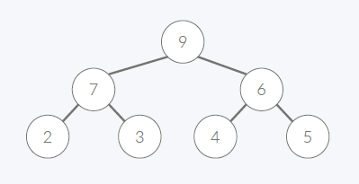
최대 힙
Max-heap에서 가장 큰 값은 루트에 들어가 있다.
N개가 Heap에 들어가있으면 높이는 lgN이 된다
Notes:
원칙 1, 2에 의해

Slide 6
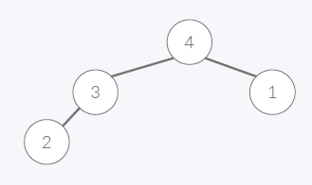
최대 힙 삽입
가장 마지막 위치에 새로운 수를 넣는다.
그 수와 parent를 계속해서 비교해가면서
루트<자식 이면 두 수를 바꿔준다.
Notes:
모양 규칙 만족

Slide 7
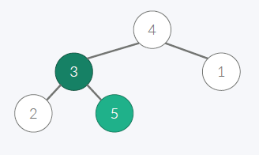
최대 힙 삽입
5를 넣어보자
5와 parent를 비교한다.
이 경우에 3<5이기 때문에 max-heap의 성질을 만족하지 않는다
따라서 두 수를 swap

Slide 8
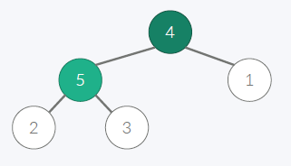
최대 힙 삽입
5와 parent를 비교한다.
이 경우에 4<5이기 때문에 max-heap의 성질을 만족하지 않는다
따라서 두 수를 swap

Slide 9
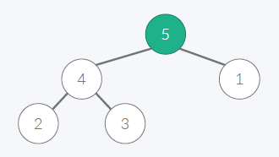
최대 힙 삽입
최종 결과
시간복잡도?O(lgN)

Slide 10
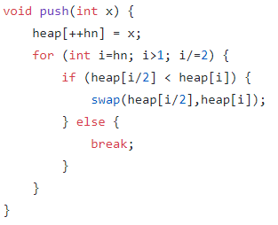
최대 힙 삽입
2를 추가해보자

Slide 11
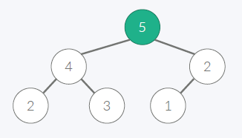
최대 힙 제거
루트를 가장 마지막에 있는 값으로 바꿈
Notes:
모양규칙 먼저 -> 대소규칙

Slide 12
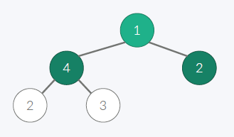
최대 힙 제거
Children과 비교하면서 아래로 내려감
Max-heap이기 때문에
루트>children을 만족하려면
4와 1을 바꿔야함

Slide 13
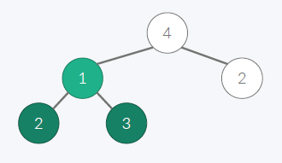
최대 힙 제거
Children과 비교하면서 아래로 내려감

Slide 14
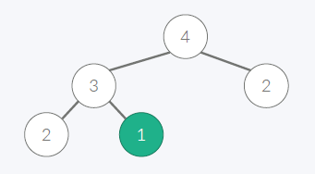
최대 힙 제거
최종 결과
시간복잡도?O(lgN)

Slide 15
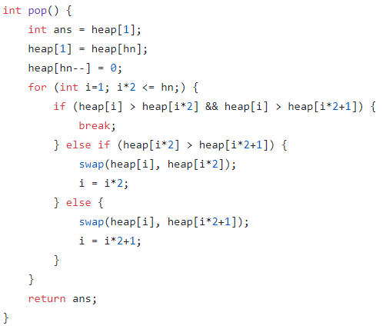
최대 힙 제거
한번 더 제거해보자

Slide 16
문제
최대 힙 : https://www.acmicpc.net/problem/11279
최소 힙 : https://www.acmicpc.net/problem/1927
카드 정렬하기 : https://www.acmicpc.net/problem/1715
보석 도둑 : https://www.acmicpc.net/problem/1202

Slide 17
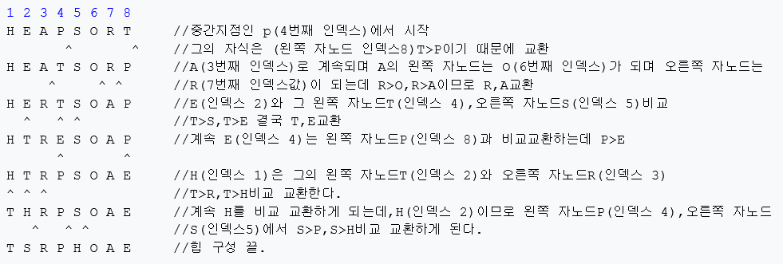
다른 연산들
힙을 만드는 연산 : O(N)
힙 정렬 : 주어진 배열을 힙으로 만든 뒤 모든 원소들을 꺼내서 반환 순서대로 배열
이미 힙에 들어 있는 원소 중 하나를 증가시키기
: 각 원소가 힙의 어디에 위치하는지를 별도의 배열에 유지해서 구현

Slide 18
변화하는 중간 값
Idea
최대 힙의 크기는 최소 힙의 크기와 같거나, 하나 더 크다
최대 힙의 최대 원소는 최소 힙의 최소 원소보다 작거나 같다.
이 식이 깨지는 경우?최대 힙의 최대 원소와 최소 힙의 최소 원소를 맞바꾼다
C++ STL 에서의 힙 구현 : priority_queue
<queue> header에 있음
empty, size, top, pop, push연산 수행
최대 힙 : priority_queue<int, vector<int>, less<int> >
최소 힙 : priority_queue<int, vector<int>, greater<int> >

Slide 19
변화하는 중간 값
1 2 3 4 5 6 7 8 9 10 11 12 13 14 15 16 17 18 19 20 21 | int runningMedian(int n, RNG rng){ priority_queue<int, vector<int>, less<int> > maxHeap; priority_queue<int, vector<int>, greater<int> > minHeap; int ret = 0; //1. maxHeap의 크기는 minHeap의 크기와 같거나 1 더 크다 //2. maxHeap.top() <= minHeap.top() for(int cnt = 1; cnt <= n; ++cnt){ if(maxHeap.size() == minHeap.size()) maxHeap.push(rng.next()); else minHeap.push(rng.next()); if(!minHeap.empty() && !maxHeap.empty() && minHeap.top() < maxHeap.top()){ int a = maxHeap.top(), b = minHeap.top(); maxHeap.pop(); minHeap.pop(); maxHeap.push(b); minHeap.push(a); } ret = (ret+maxHeap.top()) % 20090711; } return ret; } Colored by Color Scripter | cs
Notes:
시간복잡도 O(NlgN)

